Slide 1
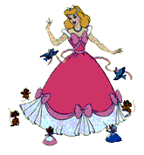
Викторина по сказкам
1 КЛАСС

Slide 2
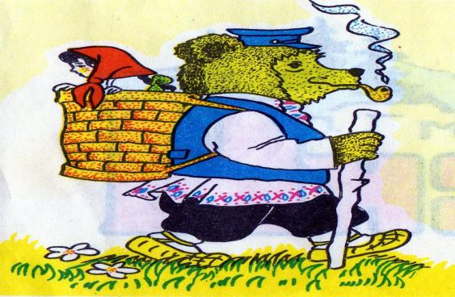
Несёт медведь Машу за дальние леса ….

Slide 3
И заговорила щука человеческим голосом…

Slide 4
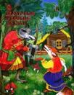
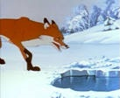
Ловись рыбка большая и маленькая

Slide 5
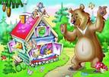
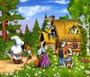
Кто, кто в теремочке живет? Кто, кто в невысоком живет?

Slide 6
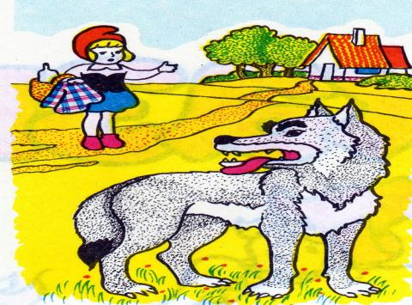
- Я иду к бабушке, - сказала девочка, - несу ей пирожок да горшочек масла.

Slide 7
И в ту же минуту он обратился в мышь , которая забегала по полу

Slide 8
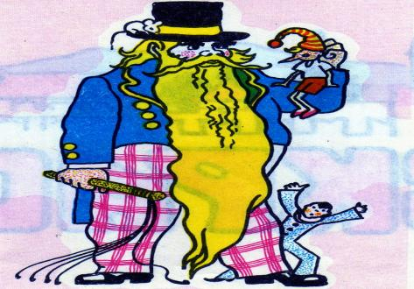
- Перестань реветь и визжать говорю тебе, - крикнул Карабас – Барабас.

Slide 9
- Свет мой, зеркальце! Скажи, да всю правду доложи…

Slide 10
Я от бабушки ушел, я от дедушки ушел, а от тебя и подавно уйду

Slide 11
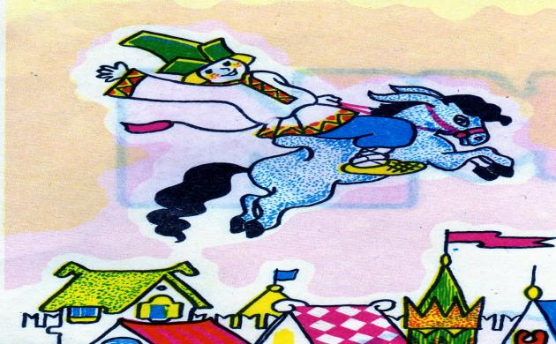
Он садится на конька, теребит его бока, Изо всех горланит сил – конь взвился и след простыл.

Slide 12
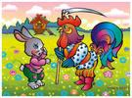
-О чём, зайчик, плачешь? - Как же мне не плакать….

Slide 13
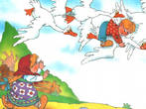
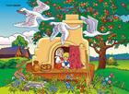
Пришла девочка, глядь – братца нету! Ахнула, кинулась туда, сюда – нету! Кликала, заливалась слезами, причитывала, что плохо будет от отца и матери…

Slide 14
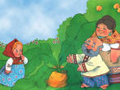
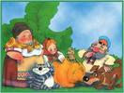
Пошёл дед рвать, тянет- потянет вытянуть не может…

Slide 15
«Музыкальная страничка»
Открой цифру, прослушай отрывок и назовите произведение

Slide 16
Молодцы!
Электронный адрес: irinalaz13@mail.ru

